Slide 1
初中物理八年级
八年级下册第十二章第一节《杠杆》

Slide 2
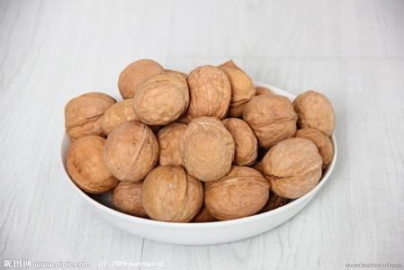
生活小帮手

Slide 3

12.1 杠杆
一根硬棒在力的作用下能绕某一固定点转动，物理学中叫杠杆.

Slide 4
学习目标
1
认识生活中的杠杆
2
了解杠杆的五要素
3
探究杠杆的平衡条件
4
了解杠杆的分类

Slide 5
任务一：慧眼识珠
请各小组观察为你提供的生活小工具，寻找小工具中的杠杆有几个？是哪些？并找到它的固定点。
限时2min，抽签展示。A同学回答正确得0.5分，B同学回答正确得1分，C同学回答正确得1.5分，D同学回答正确得2分。
一根硬棒在力的作用下能绕某一固定点转动，物理学中叫杠杆.

Slide 6
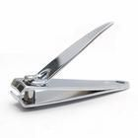
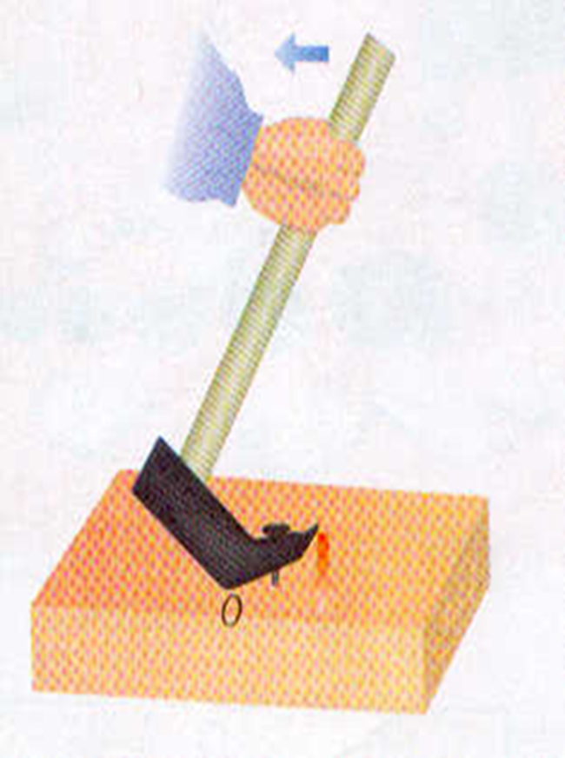
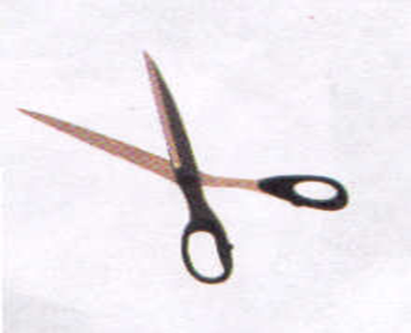
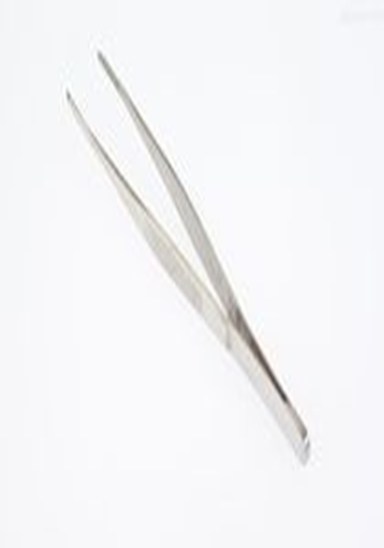

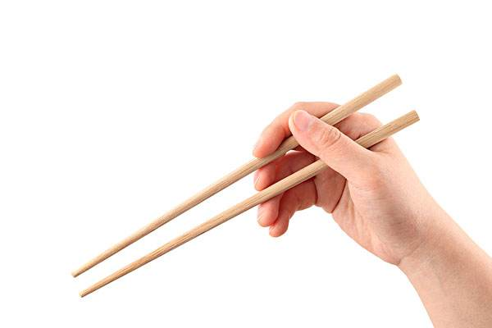
慧眼识珠
一根硬棒在力的作用下能绕某一固定点转动，物理学中叫杠杆.

Slide 7
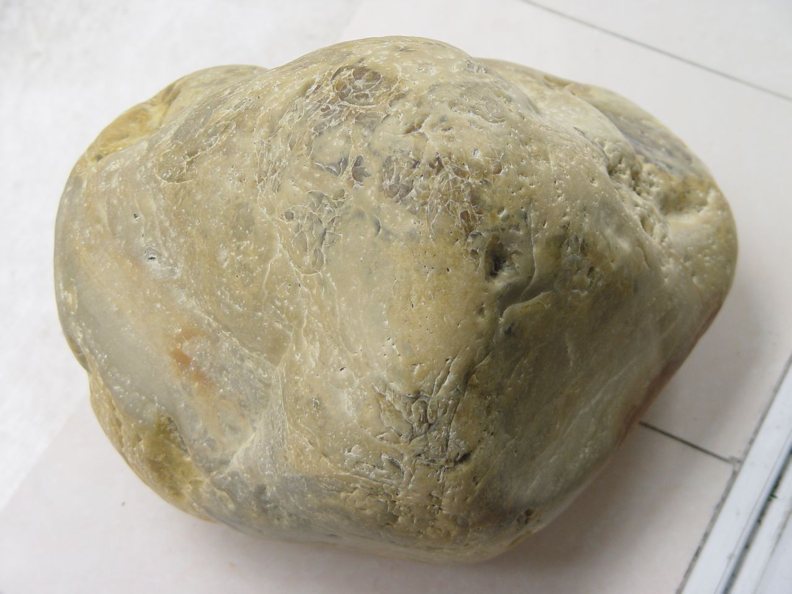
学有所用

Slide 8
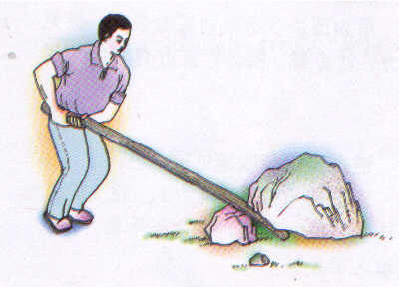

任务二：揭开面纱
（力的作用线)
动力
阻力臂
o
支点
阻力
（力的作用线）
动力臂
杠杆“五要素”

Slide 9
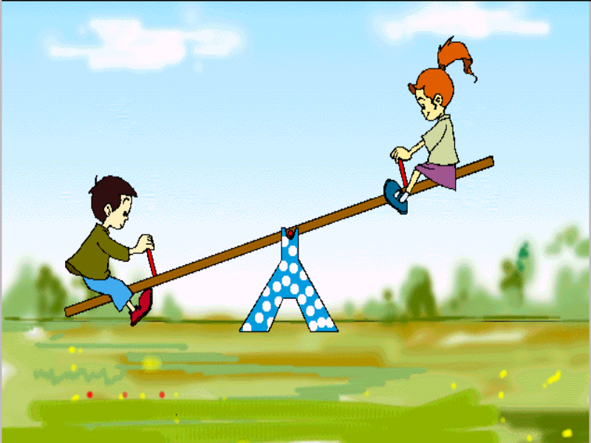
我能行

Slide 10
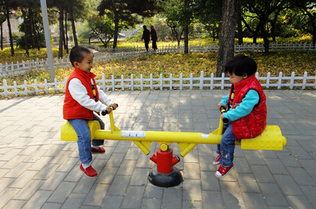
我能行

Slide 11
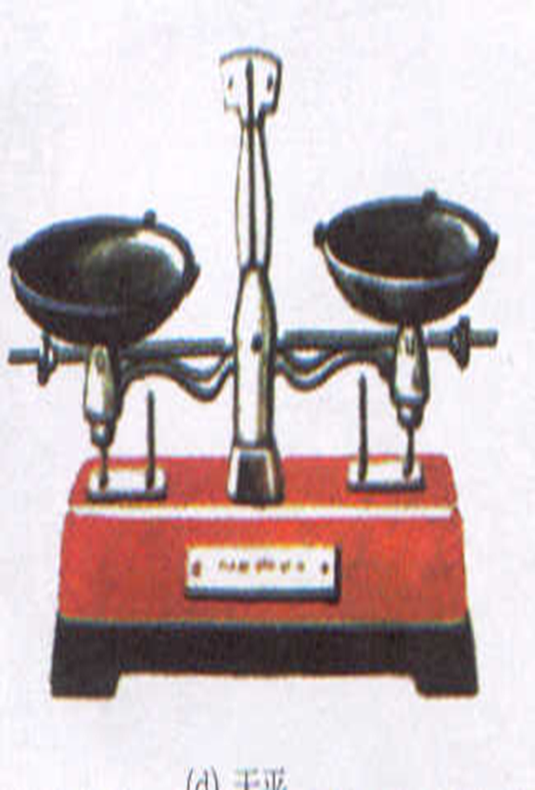
任务三：杠杆平衡

Slide 12

二 杠杆的平衡
杠杆的平衡：
当杠杆在动力和阻力的作用下
静止时，或作缓慢地匀速转动
时，我们说杠杆平衡了。

Slide 13
实验探究：杠杆的平衡条件
杠杆平衡时，动力、动力臂、阻力、
阻力臂之间存在着怎样的关系？
1 提出问题：
2 猜想与假设：
3、实验器材：
杠杆、
钩码、
铁架台、
弹簧测力计、
刻度尺

Slide 14
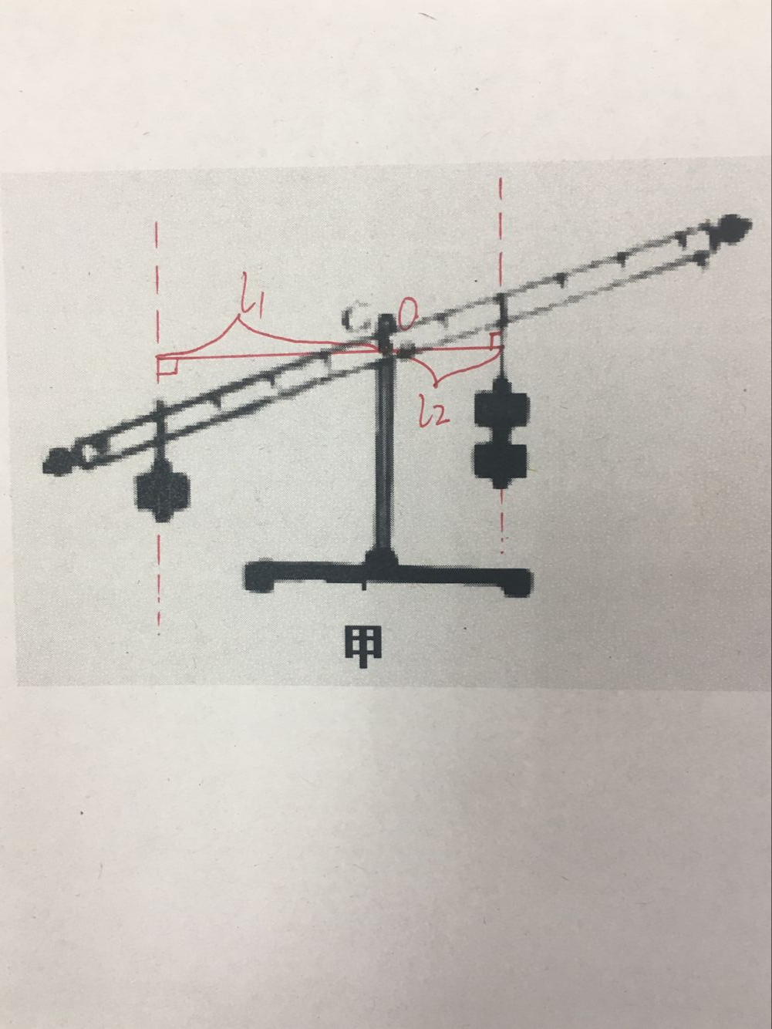
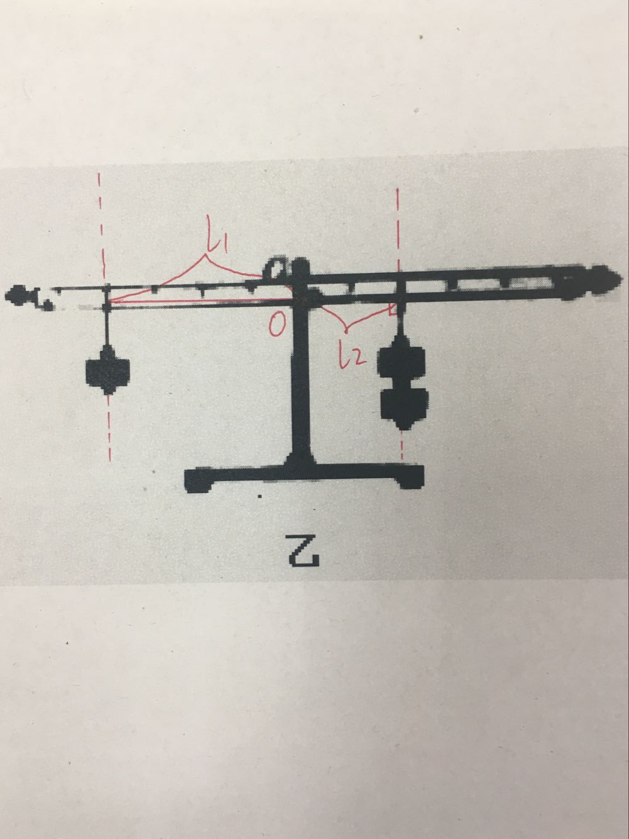
制定计划与设计实验
讨论：
（1）、我们调节杠杆在什么位置平衡最好？为什么？
（2）、如何调节呢？

Slide 15
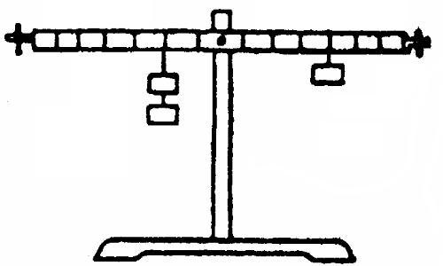
制定计划与设计实验

Slide 16
进行实验与收集证据
实验表格
实验次数 | 动力F1/N | 动力臂L1/m | 阻力F2/N | 阻力臂L2/m
1
2
3
请同学们开始做实验

Slide 17


交流与合作
你的结论是什么?
总之,杠杆的平衡条件是
动力Χ动力臂=阻力Χ阻力臂
F1 · L1=F2 · L2

Slide 18
杠杆的种类一、等臂杠杆
任务四：杠杆分类
等臂杠杆：
动力臂=阻力臂
L1=L2
动力等于阻力
F1 =F2

Slide 19
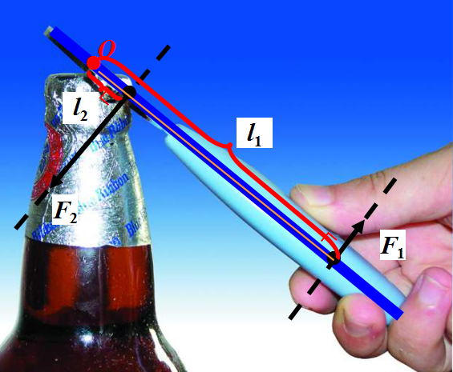

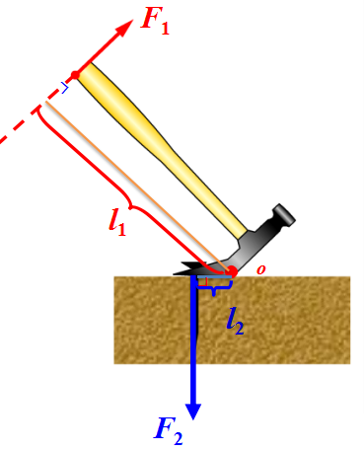
杠杆的种类二 省力杠杆
省力杠杆：
动力臂>阻力臂
L1>L2
动力<阻力
F1 <F2

Slide 20
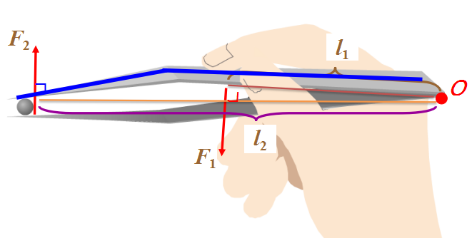
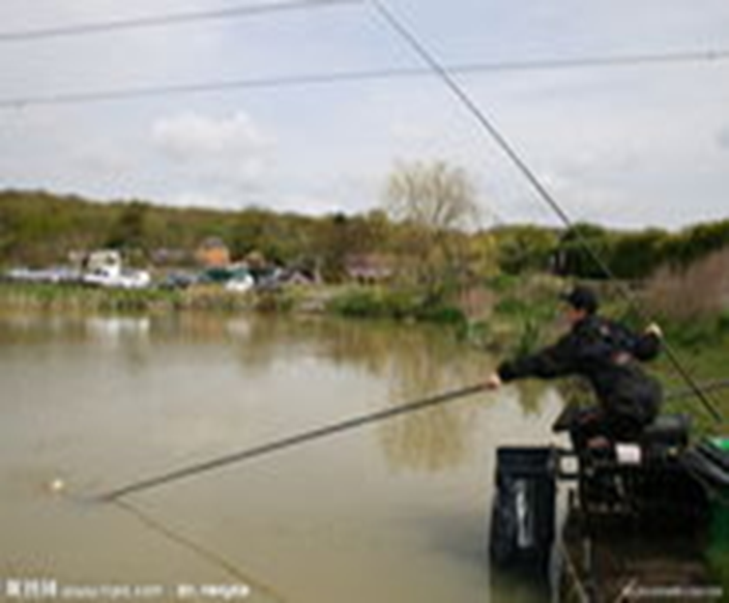
杠杆的种类三费力杠杆
费力杠杆：
动力臂<阻力臂
L1<L2
动力>阻力
F1 >F2

Slide 21
当堂检测
请大家完成当堂检测，满分5分，每题1分。
小组均分最高的得6分，第二的得5分，以此类推，最低的得1分。

Slide 22
动力Χ动力臂=阻力Χ阻力臂
杠杆的平衡条件
省力杠杆
定义
杠杆
杠杆分类
费力杠杆
五要素
杠杆
等臂杠杆

Slide 23
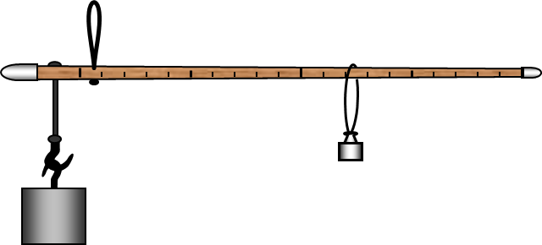
思考与讨论
你能说出“小小称砣能压千斤”的道理吗?

Slide 24
作业:P193. 第1、2、3题
再见

